Slide 1

Chào các em tham gia tiết học hôm nay
MÔN: Tiếng Việt
LỚP 1
Giáo viên giảng dạy:
Trường:

Slide 2
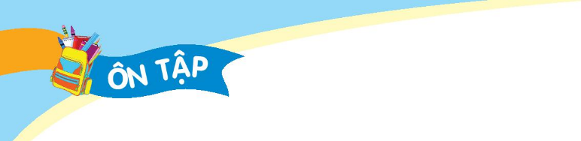

Slide 3


Slide 4

Bạn giỏi quá

Slide 6
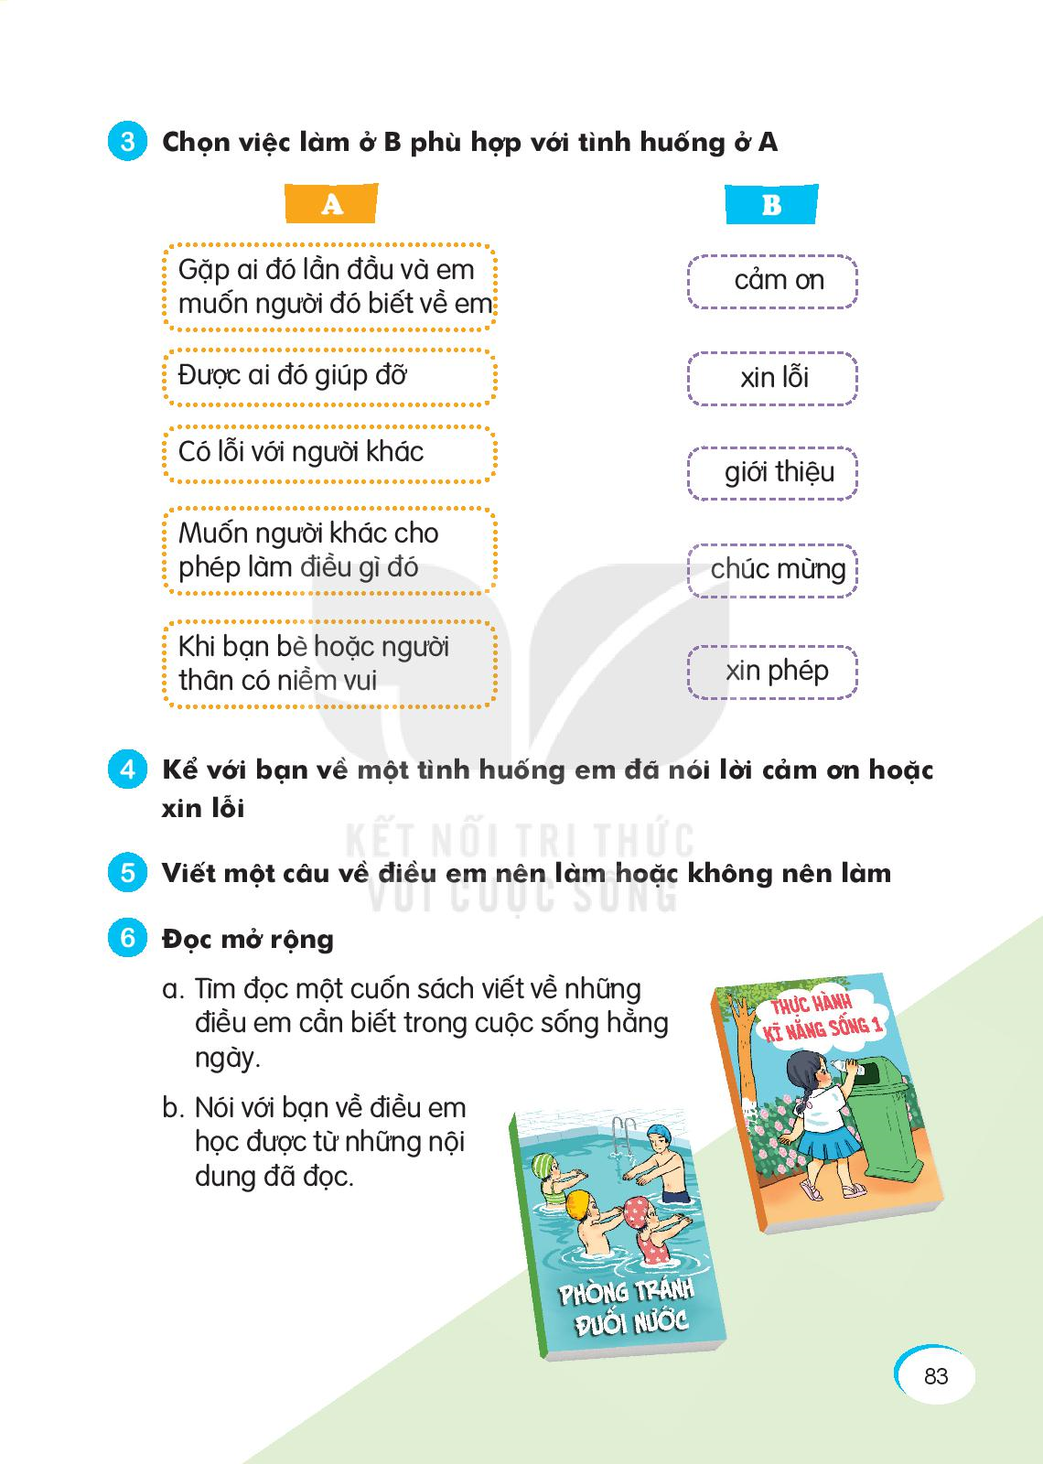

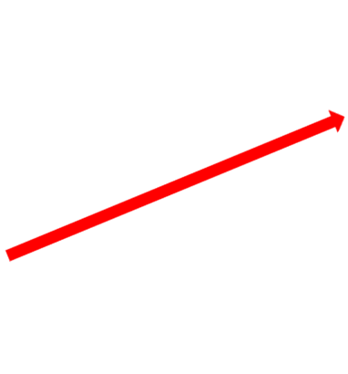

Slide 10
Bạn giỏi quá

Slide 11




Chào các em
Hẹn gặp lại các em

